Slide 1
使用SSH协议传输数据
--java2019

Slide 2
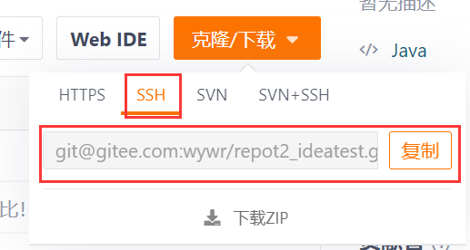
使用SSH协议传输数据
由于Git的远程仓库并不在我们本地，当我们在使用远程仓库的时候（例如克隆、拉取、推送）就会涉及到数据的网络传输，Git支持多种数据传输协议:
本地协议（Local）
HTTPS 协议
SSH（Secure Shell）协议
Git 协议
前面的操作都是基于HTTPS协议进行的，本章节学习如何使用SSH协议

Slide 3
使用SSH协议传输数据--什么是SSH协议
SSH 为 Secure Shell（安全外壳协议）的缩写，由 IETF 的网络小组（Network Working Group）所制定。SSH 是目前较可靠，专为远程登录会话和其他网络服务提供安全性的协议。利用 SSH 协议可以有效防止远程管理过程中的信息泄露问题。
由于本地Git仓库和远程仓库之间的传输是通过SSH加密的，所以必须要让远程仓库服务器认证你的SSH key，在此之前，必须要生成SSH key。
使用ssh协议通信时，推荐使用基于密钥的验证方式。你必须为自己创建一对密匙（公钥和私钥），并把公匙放在需要访问的服务器上。

Slide 4
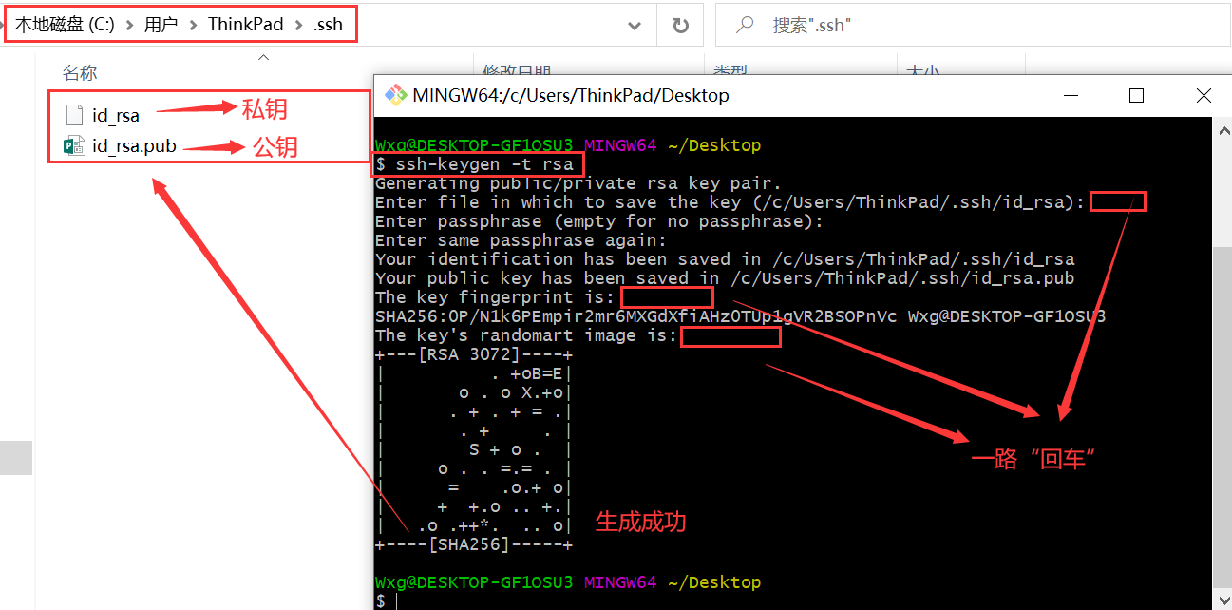
使用SSH协议传输数据--什么是SSH协议
可以使用Git提供的命令行工具Git Bash生成公钥和私钥，具体操作过程如下：
1、使用命令 ssh-keygen –t rsa 生成公钥和私钥，执行完成后在window本地用户.ssh目录C:\Users\用户名\.ssh下面生成如下名称的公钥和私钥

Slide 5
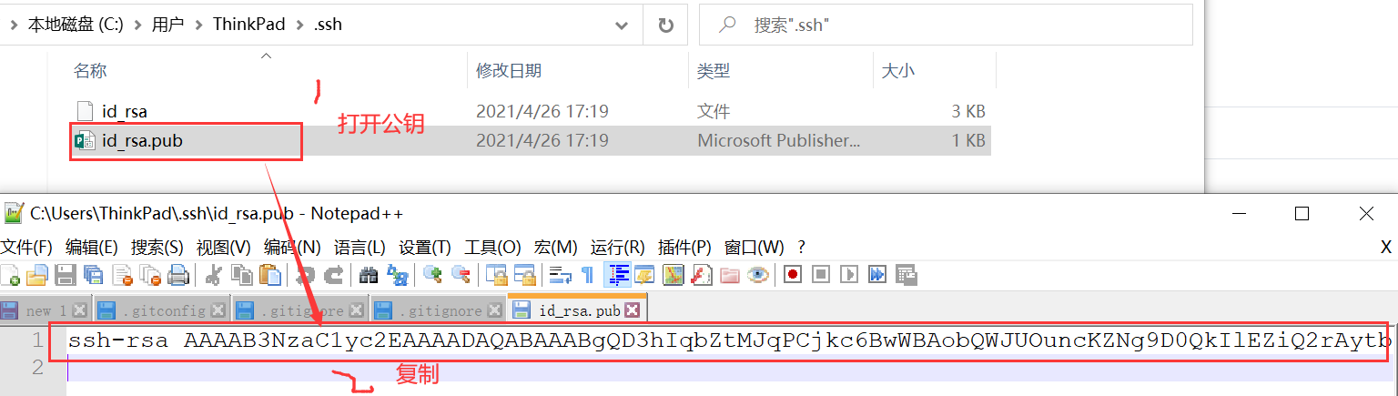
使用SSH协议传输数据--什么是SSH协议
2、复制公钥文件内容至码云服务器

Slide 6
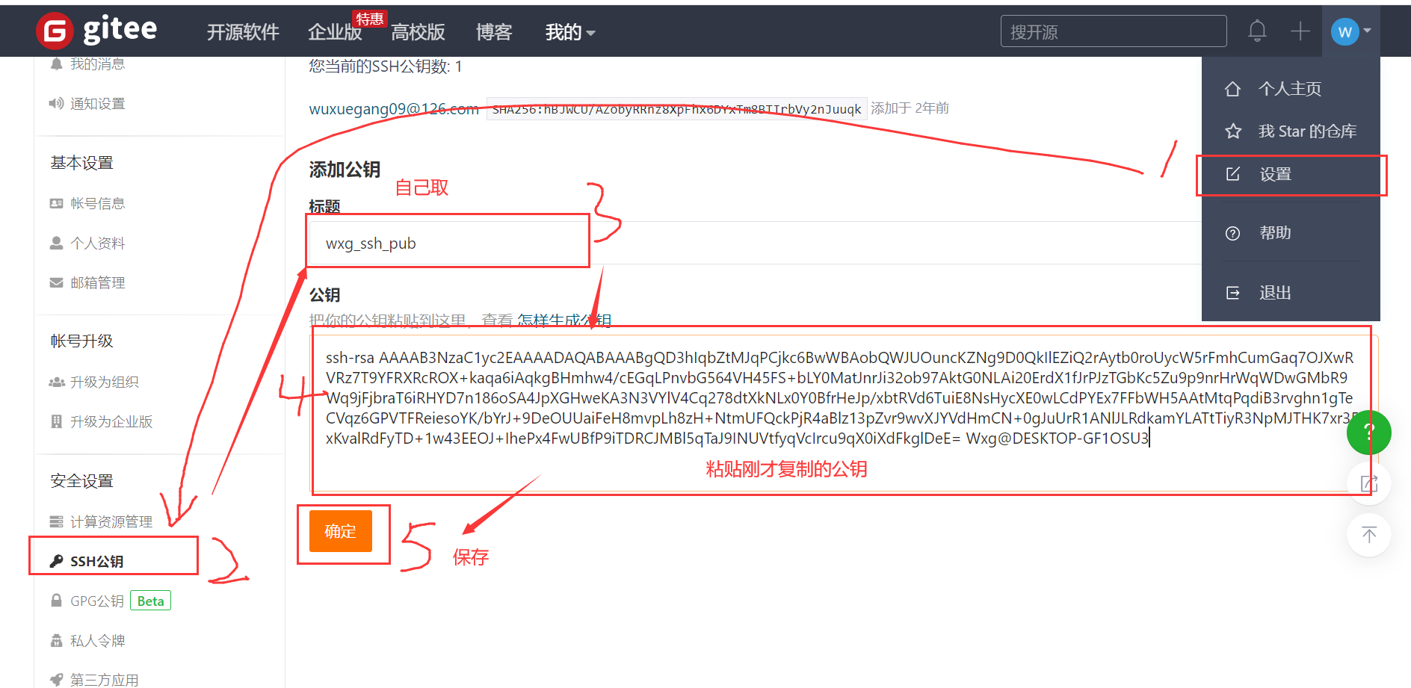
使用SSH协议传输数据--什么是SSH协议
2、复制公钥文件内容至码云服务器

Slide 7
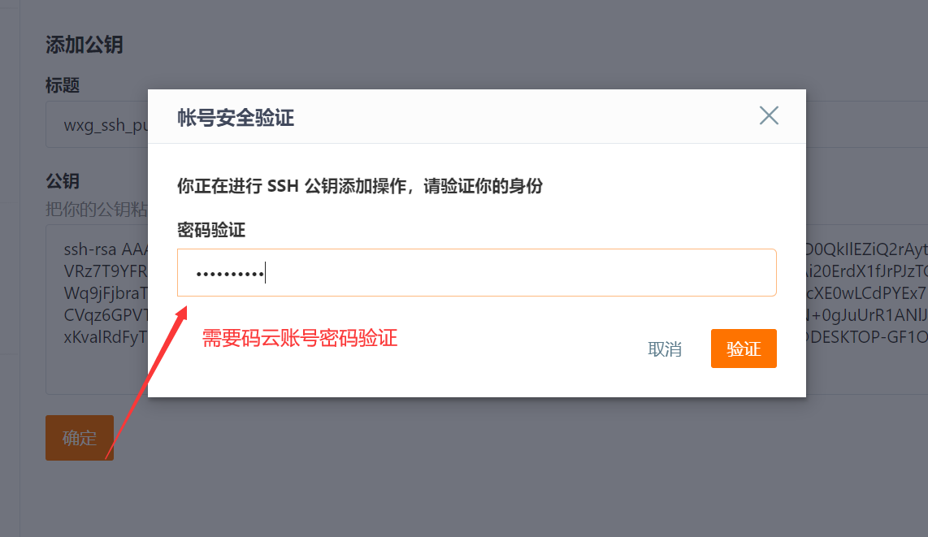
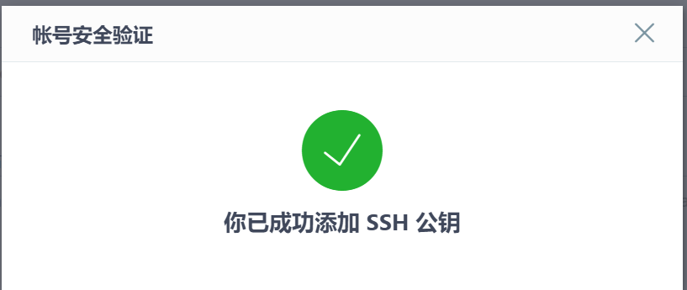
使用SSH协议传输数据--什么是SSH协议
2、复制公钥文件内容至码云服务器

Slide 8
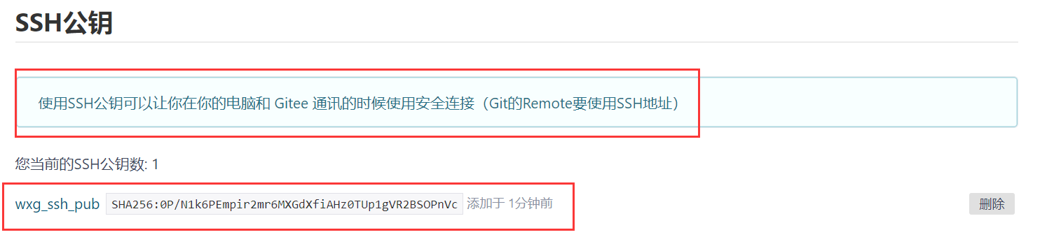
使用SSH协议传输数据--什么是SSH协议
2、复制公钥文件内容至码云服务器

Slide 9
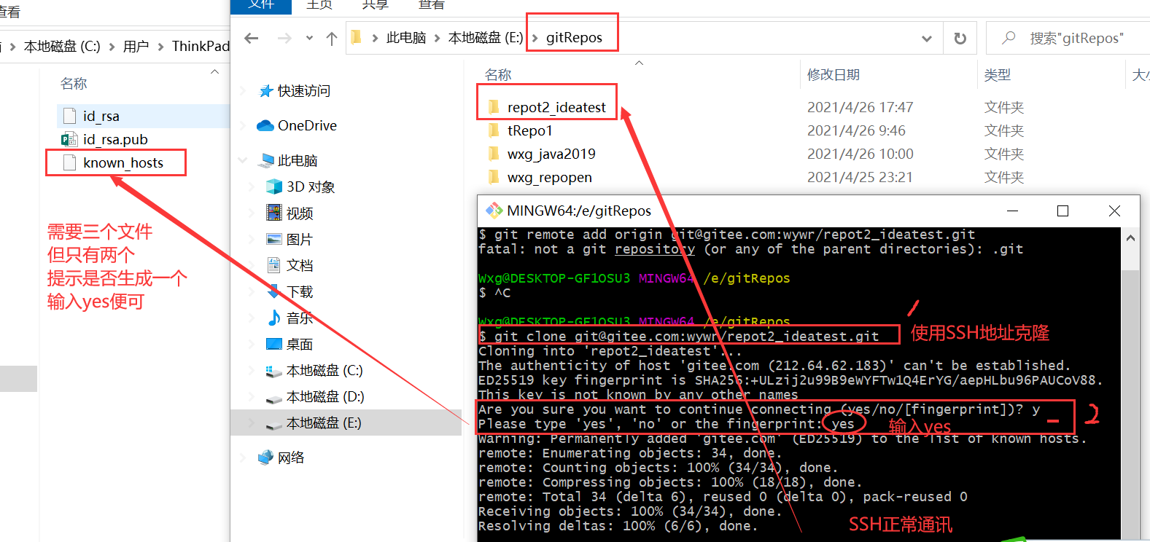
使用SSH协议传输数据--什么是SSH协议
使用SSH地址克隆远程库(命令方式)

Slide 10
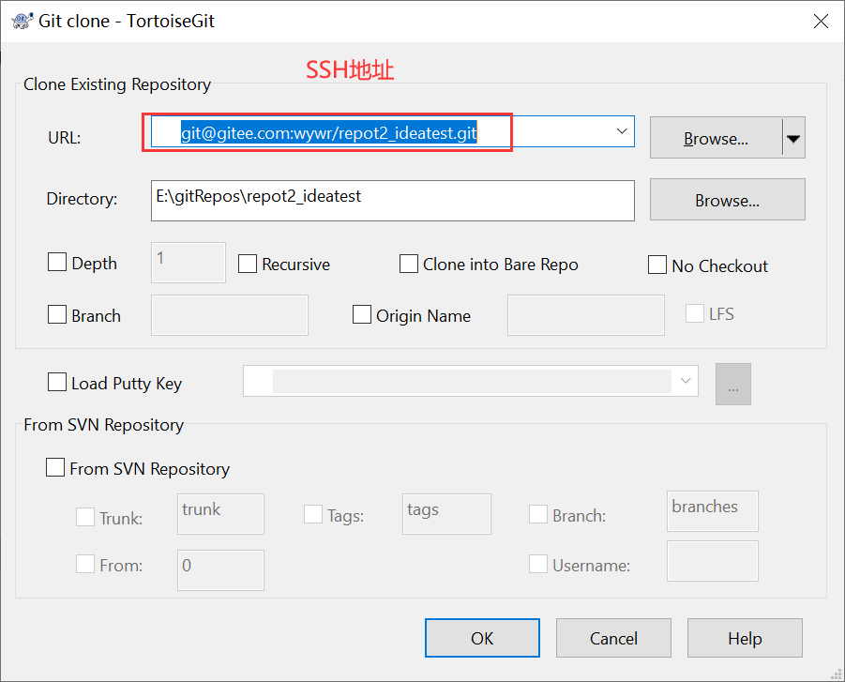
使用SSH协议传输数据--什么是SSH协议
使用SSH地址克隆远程库（TortoiseGit）

Slide 11
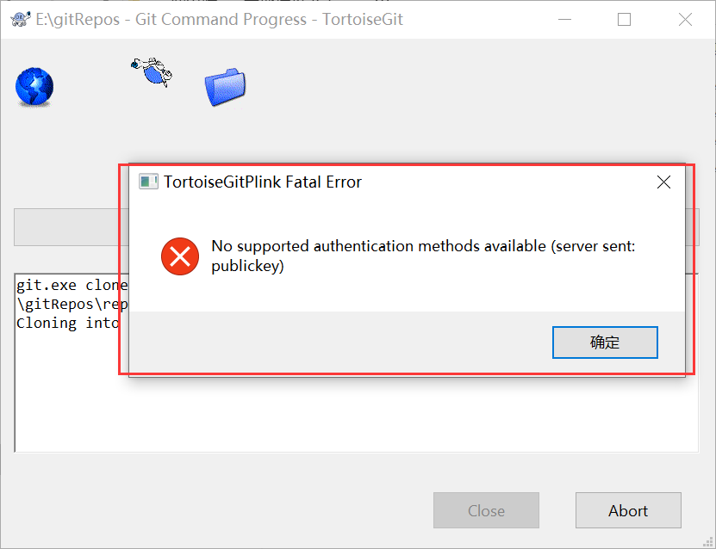
使用SSH协议传输数据--什么是SSH协议
如果报如右图错误：
解决方法：因为git（小乌龟）和Git的冲突我们需要把乌龟git设置改正如下。
找到TortoiseGit-->Settings-->Network
将SSH client指向 D:\git\usr\bin\ssh.exe （我的Git工具安装在d盘）

Slide 12
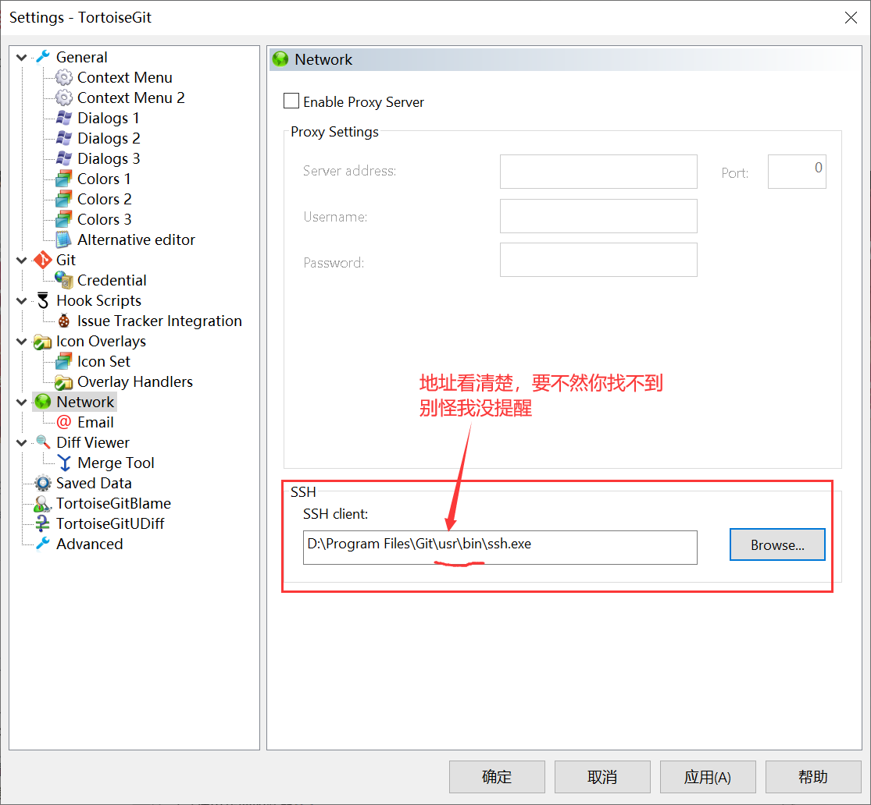
使用SSH协议传输数据--什么是SSH协议
如果报如右图错误：
解决方法：因为git（小乌龟）和Git的冲突我们需要把乌龟git设置改正如下。
找到TortoiseGit-->Settings-->Network
将SSH client指向 D:\git\usr\bin\ssh.exe （我的Git工具安装在d盘）

Slide 13
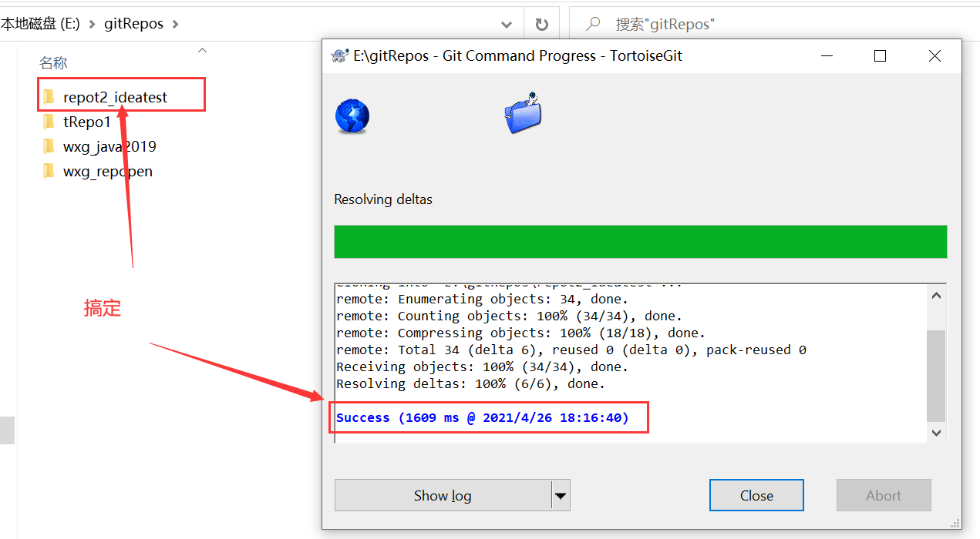
使用SSH协议传输数据--什么是SSH协议
成功!!!

Slide 14
谢谢
谢谢

